Slide 1

איך יוצרים מדריך למשתמש
מדריך לכותב מדריך
מגמת מידע ונתונים

Slide 2

מה זה מדריך למשתמש ולמה זה טוב?
מדריך למשתמש נועד להסביר בצורה הברורה ביותר איך להשתמש במוצר
כמעט לכל מוצר שקונים מצורף מדריך למשתמש
המטרה שלו – להקל עלינו את החיים , להבין איך מפעילים את המוצר, לעזור לפתור בעיות
להקטין את מספר הפניות לשרות לקוחות / המורה ....

Slide 3

אז למה רוב האנשים לא נעזרים?
לא יודעים שקיים
הדיעה הקדומה שהמדריך ארוך ומייגע
קושי למצוא ברשת מדריך טוב מבין כל האפשרויות
בעולם התוכנה – מדריכים מתיישנים מהר

Slide 4

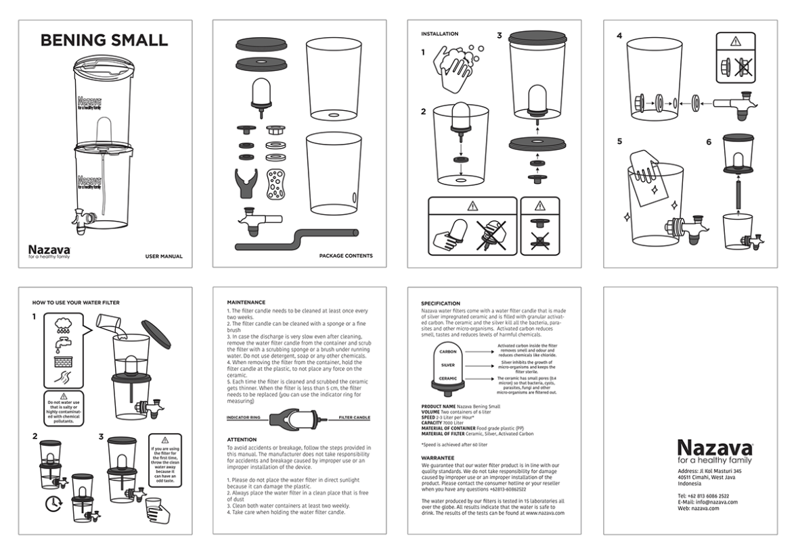
עולם ישן
מול
עולם חדש
מדריך כתוב בספר
לעומת סרטונים
הרבה טקסט
לעומת
תמונות
בעולם החדש ובמיוחד בתוכנה – שינויים מהירים
אתרי "מדריך למשתמש"

Slide 5



מדריך מוצלח יהיה
תמציתי
ברור
ממוקד

Slide 6
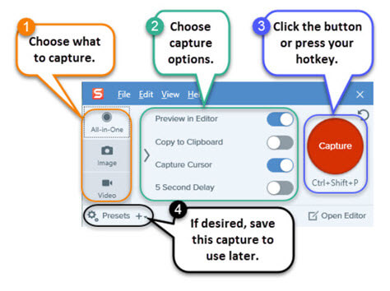
תמונה שווה יותר מאלף מילים
כשמתעדים פונקציה באקסל נרצה:
תמונה שמראה צילום מסך
למספר את הצעדים לפי הסדר ובצורה בולטת
לינק לסרטון / לצלם
לינק לעמוד עם הסבר מפורט

Slide 7
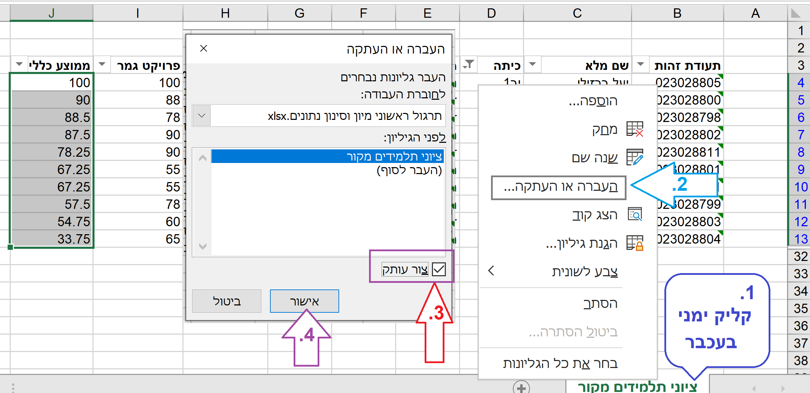
דוגמה – העתקת נתונים לגליון חדש
1. לעמוד על הלשונית, לחצן ימני על העכבר > 2. בחירה ב"העברה או העתקה" > 3. סימון " צור עותק" > 4. לחץ אישור

